Slide 1

Atelier Reseau Climat et Developpement
Les énergies alternatives : Cas de la balle de riz comme combustible de substitution au bois énergie au Niger
Sani Ayouba JVE Niger(LCB SNV)
Paris, 16 Avril 2015

Slide 2

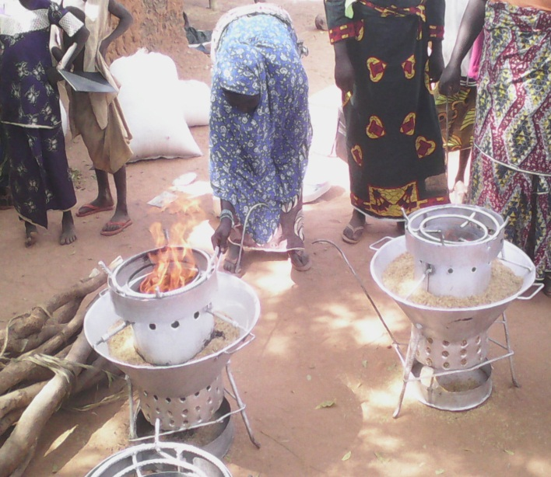

Organisation Néerlandaise de Développement
au Niger
Sommaire
Présentation Projet EPGAP
les impacts
Quels forces & faiblesses
Recommandations

Slide 3
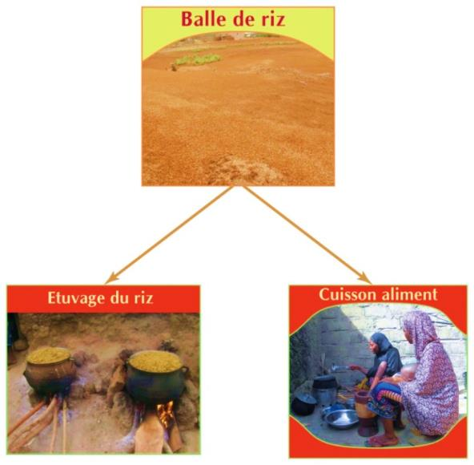
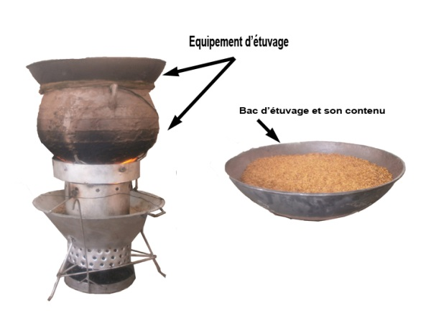

II. Présentation du Projet EPGAP (Energy, Poverty and Gender in Agro-Processing )
Le projet EPGAP –Niger vise la promotion des fours à balle de riz le long la vallée du fleuve Niger. C’est un projet régional présent au Burkina , Ghana , Mali et Niger
Au Niger avant l’intervention toutes les femmes utlisaient le foyer “3perres “ dans l’étuvage du riz.
Aujourdhuis la tendence est entrain de s’inverser grâce à l’utilisation des fours à balle des riz utilisant comme combustible la balle de riz

Slide 4
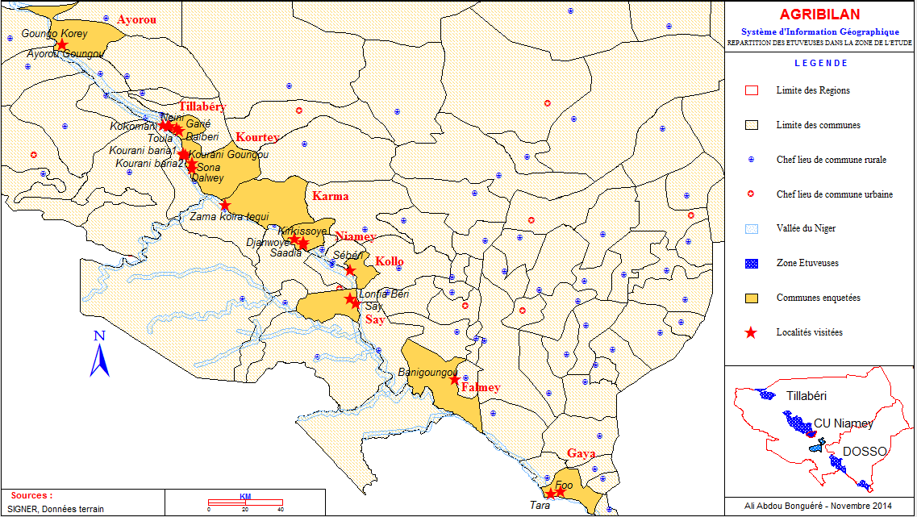
II. Présentation du Projet EPGAP (Energy, Poverty and Gender in Agro-Processing )
Zone d’intervention: Vallée du fleuve
Bénéficiaires:
les femmes entrepreneurs étuveuses de riz
les ménages,
Les artisans fabricants de fours à balle de riz.
Etuvage du riz: C’est une activité qui intervient juste avant l’étape de décorticage du paddy et consiste tout simplement en la pré-cuisson à la vapeur du riz paddy préalablement humidifié à l’eau chaude. L’étuvage est un traitement qui est appliqué au riz pour réduire le taux de brisure au décorticage et améliorer ses qualités nutritives.

Slide 5
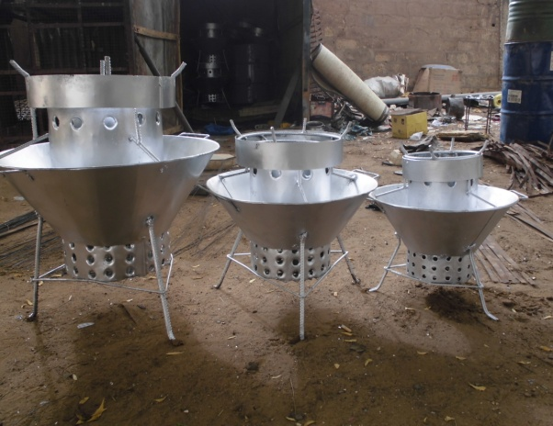
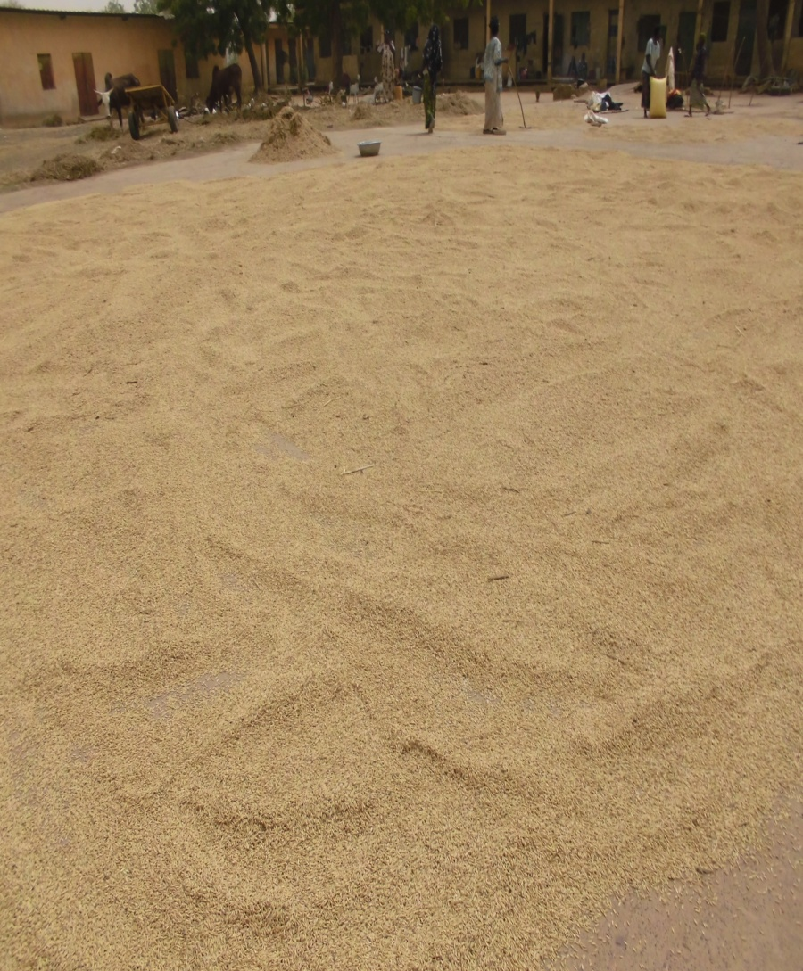
II. Impact/résultats du projet
Réduction de la déforestation: en 2014 plus de 4000 tonnes de bois ont été préservées : en effet pour étuver un sac de riz Paddy de 75kg, il faut 18kg de bois ou 21,5 kg de balle.
Augmentation du revenu des femmes étuveuses: plus de 670 femmes étuveuses de riz en 2014 ont amélioré leur revenu de 65% ( la femme étuveuse de riz dépense 1000FCFA de bois /sac et étuve 6 sacs par semaine soit 6000FCA dépensés dans l’achat de bois par semaine. La balle de riz est collectée gratuitement
Valorisation de résidus agricoles: pour de besoins énergétiques augmentée:4700 tonnes de balle utilisée
  Utilisation des technologies ER:
  200 fours industriels ;
  100fours domestiques

Slide 6
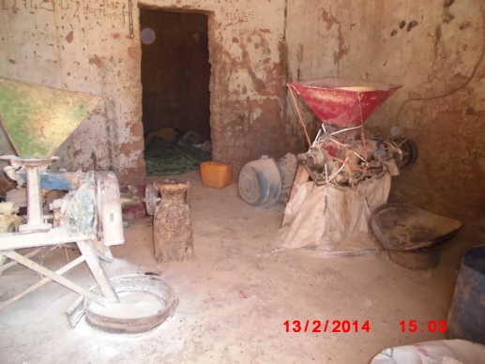
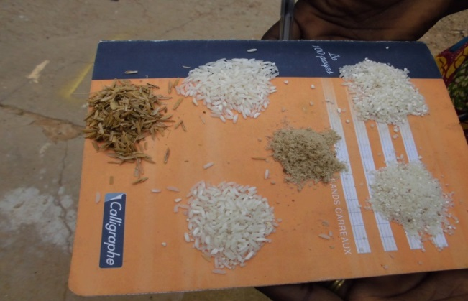
III. Forces & faiblesses
Forces: Bois énergie est utilisé à 97% au Niger pour des besoins de cuisson. Environ 3.000.000 tonnes de bois sont consommées chaque année avec une perte de 200.000ha de forêt chaque année. Le pays est de 68% couvert par le désert du Sahara. Tandis que la balle de riz est collectée gratuitement . Le Niger produit environ 100 000 tonnes de riz paddy par an et la balle représente 21% de la quantité totale. 1 tonne de balle de riz est équivalente à de 847,45 kg de bois et de charbon de bois 510,2kg;
Faiblesses: La non -disponibilité de la balle de riz dans certaines localités et surtout l’usage des moulins traditionnels qui broient la balle avec le son. Solution préconisée: leurs remplacements par des machines modernes(SB-30) un peu couteux.

Slide 7
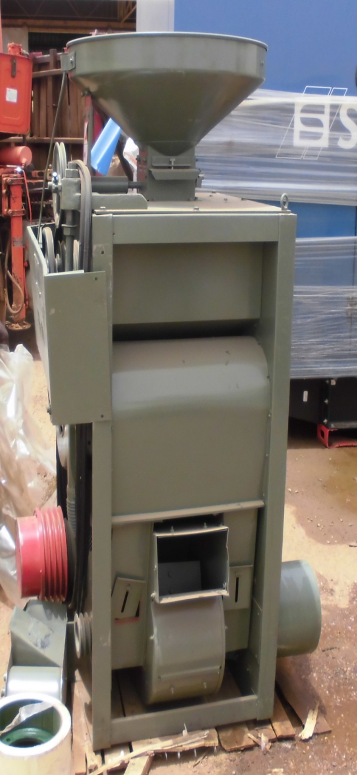
IV. Recommandations
De tenir compte de la valorisation des résidus et déchets dans l’élaboration du plan national des énergies domestiques;
Intégrer la balle de riz comme source d’énergie de substitution au bois dans les politiques, programmes et projets de l’Etat.
Poursuivre le financement du projet au delà des 2 ans prévu.
Remplacer les moulins traditionnelles par des décortiqueuses SB-30 plus performantes et adaptées à l’étuvage de
Accorder des credits/subventions pour l’investissement dans la commercialisation et l’achat des fours.

Slide 8
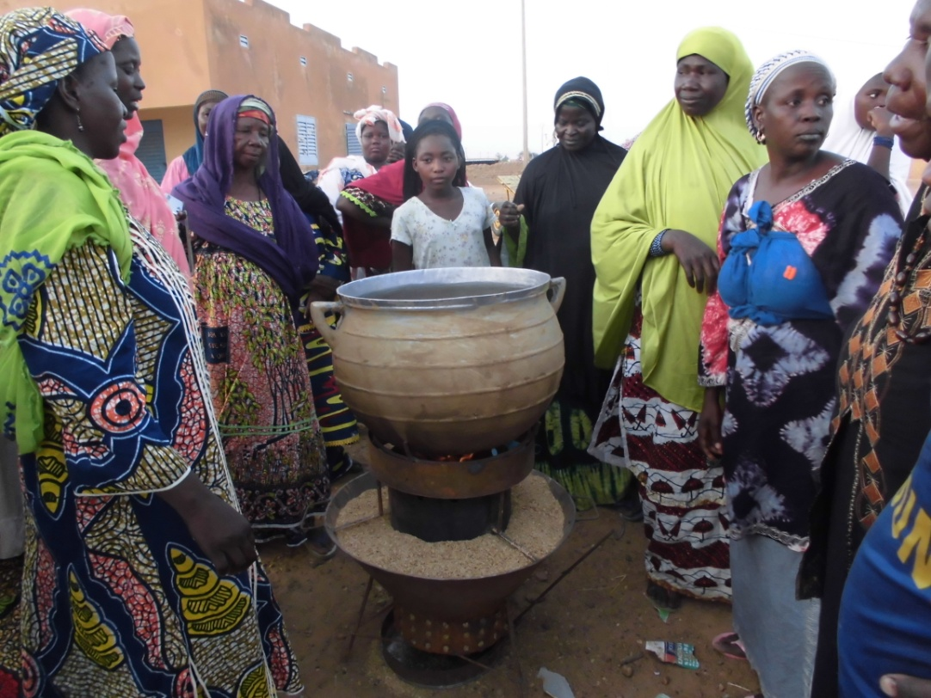
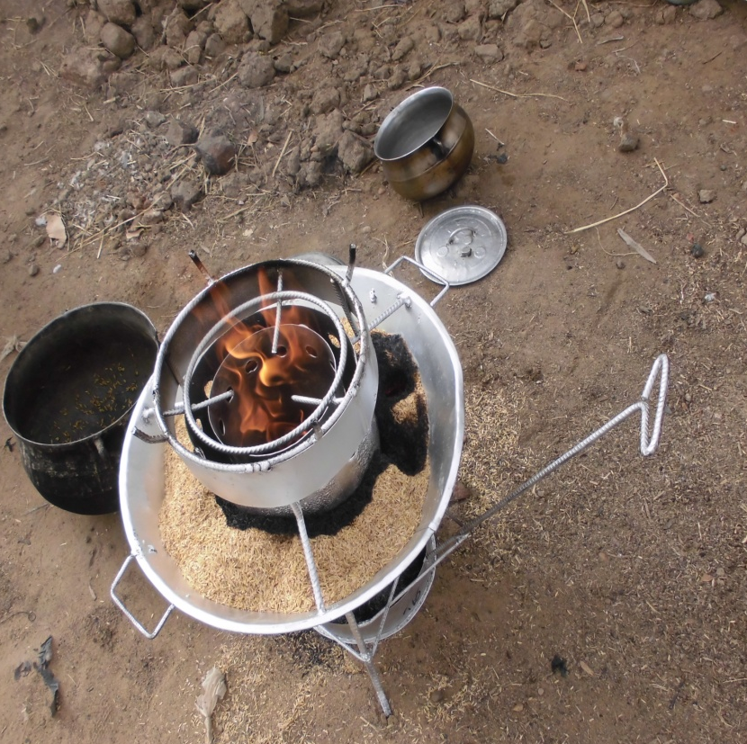
Merci de votre attention

